Slide 1
Литература
6
класс
Тема:
Былина «Илья Муромец и Соловей-разбойник»

Slide 2
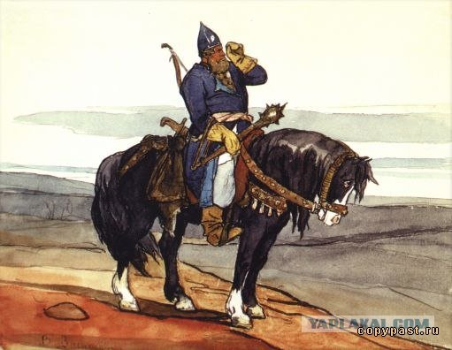
Цели урока:
Закрепить полученные знания по былинам.
Рассмотреть главные образы былин, выявить средства и приёмы их создания.
Определить черты национального характера Ильи Муромца.

Slide 3
Проверьте свои знания.
Жанр русского народного эпоса. Песни-сказания о богатырях и героях Древней Руси - это
сказка
былина
повесть

Slide 4
Проверьте свои знания.
Жанр русского народного эпоса. Песни-сказания о богатырях и героях.
былина

Slide 5
Временем возникновения былин считают:
X – XI век
V – VII век
XIII - XIV век

Slide 6
Временем возникновения былин считают:
X – XI век

Slide 7
В.Г.Белинский предложил разделить былины по месту действия на:
Киевские
Московские
Санкт-Петербургские
Новгородские

Slide 8
В.Г.Белинский предложил разделить былины по месту действия на:
Киевские
Новгородские

Slide 9
Узнайте героя былин:
Он самый могучий и самый древний
Он способен перехитрить всякого
Он побеждал страшных Змеев
Погибнув, он «превратился» в реку
Самый любимый персонаж былин

Slide 10
Святогор – богатырь.

Slide 11
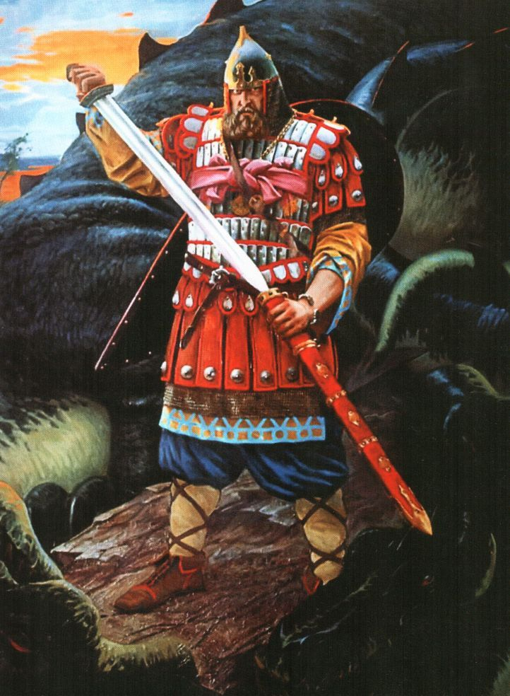
Добрыня Никитич.

Slide 12
Дунай – богатырь.

Slide 13
Илья Муромец.

Slide 14
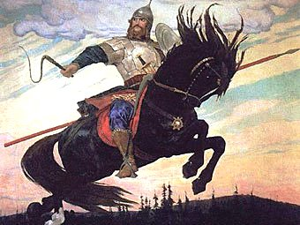
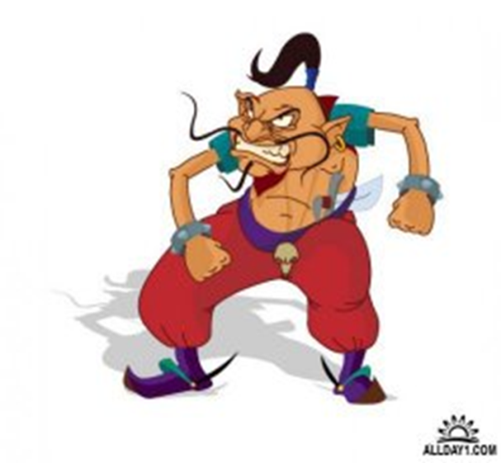
Былина «Илья Муромец и Соловей – разбойник».

Slide 15
Илья Муромец, Добрыня Никитич и Алёша Попович, были самыми популярными героями былин.
Главным героем былин являлся, несомненно, Илья Муромец. Сюжет о его битве с Соловьем -Разбойником имеет более 50 вариантов.

Slide 16
«Илья Муромец и Соловей - Разбойник». План.
Битва под Черниговом с «силушкой великой».
Выезд Ильи Муромца в Киев.
3. Встреча с Соловьём - Разбойником на прямоезжей дорожке.
4. Приезд в Киев.
5. Расправа с разбойником.

Slide 17
Илья имел богатырскую силу, не зная куда её деть, оставил отца и мать и пошел сражаться за землю киевскую, за князя Владимира. Он побывал утром в городе Муроме и помолился там в церкви. А к вечеру планировал быть в Киеве.

Slide 18
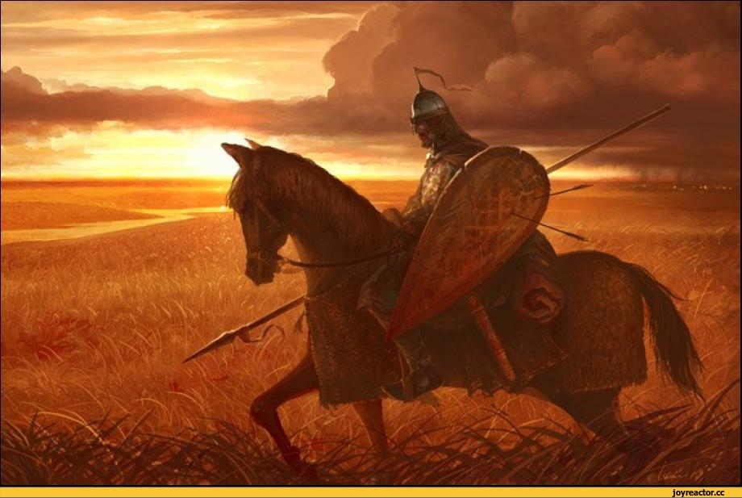
Ответить на вопросы:
1. С каким намерением выезжает Илья из Мурома? Можно ли за полдня добраться до Киева? Как же ему это удалось?
Гипербола

Slide 19
Илья в Чернигове.
Когда подъехал к Чернигову, то увидел, что будто бы черные вороны, окружили город войска большие. И нет возможности там ни пешком пройти, ни конем проехать. Сразился Илья с тем войском, и победил его.

Slide 20
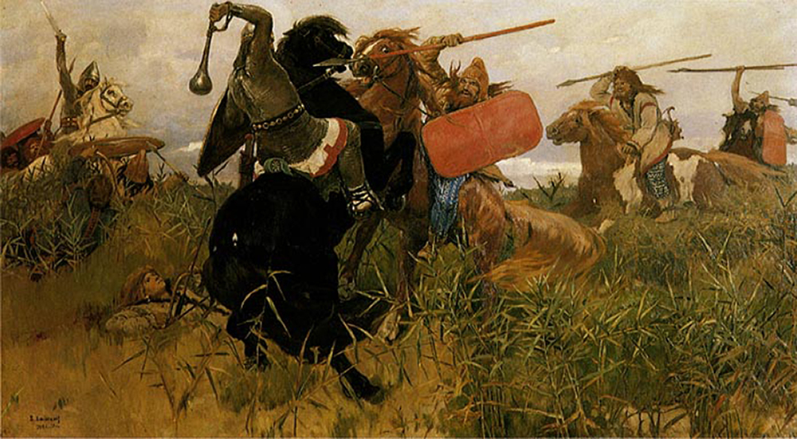
Как описывается вражья сила в Чернигове? Какую роль играет здесь эпитет «черный»?
Черный – многозначный эпитет.
Черный – мрачный, безотрадный.
Черный – преступный, злой

Slide 21
Люди Чернигова, пустившие его в город, просили стать их воеводой, но Илья не согласился, а попросил указать ему путь на Киев. Узнал он от людей, что самым близким путем никто не ходит и не ездит, она поросла травой и заложена колодами. На этой дороге, возле болота на старой берёзе, сидит Соловей-разбойник.

Slide 22
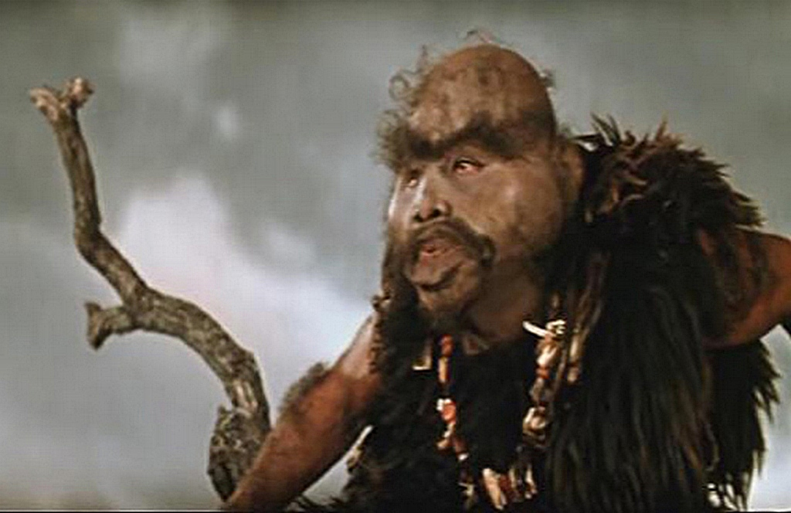
Каким вы представляете себе Соловья- Разбойника?

Slide 23
Свистит он как соловей, орёт как зверь. От его свиста всё к земле клониться, а если кто-то из людей подойдёт, - все мёртвые лежат.

Slide 24
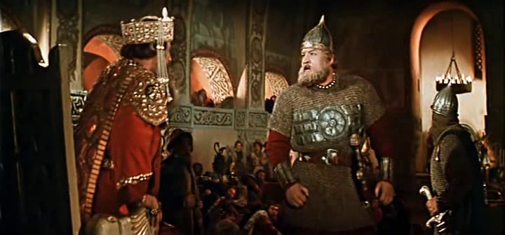
Каким предстаёт Илья в части, где рассказывается о его приезде в Киев? Каков князь Владимир?

Slide 25
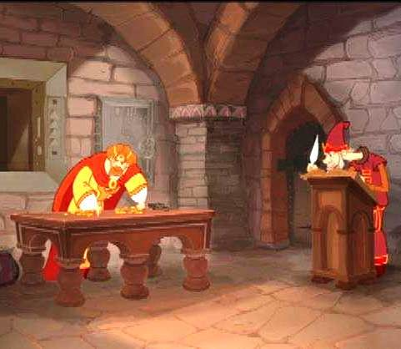
Остановил Илья во дворе своего коня и вошёл в комнату из белого камня. Перекрестился, князю Владимиру и его родственникам поклонился. И начал князь расспрашивать молодца откуда он и как его зовут, и кто родители его.

Slide 26
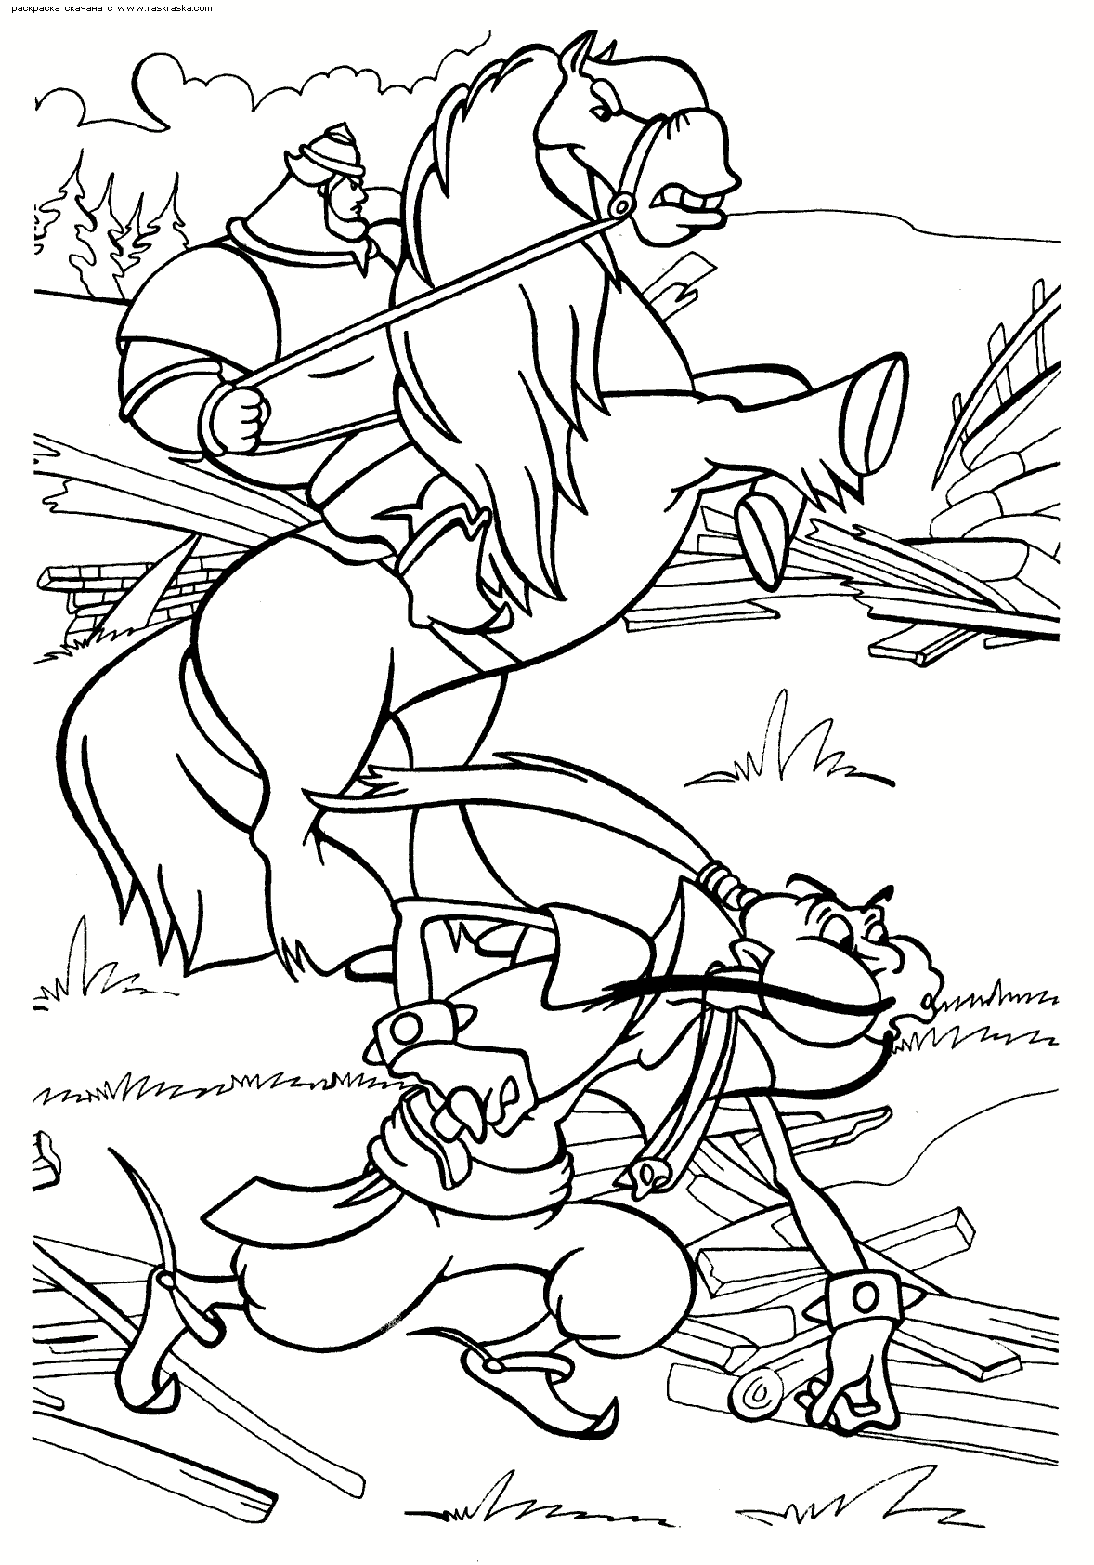
Рассказал тогда Илья князю о своих победах, и тот поспешил к Соловью-разбойнику, увидев его, приказал ему князь засвистеть. Но того уже покормил Илья Муромец, и злодей сказал, что кто кормит, тот и приказывает. Тогда Илья Муромец приказал ему князя потешить. Тот попросил полтора ведра вина для того, чтобы исцелить свои раны. Вино принесли, Соловей-разбойник его выпил и засвистел по-соловьиному, зарычал по-звериному. От его свиста крыши теремов наклонились, часть людей упали мертвыми, а князь испугался и соболиной шубой укрылся.

Slide 27
Выехал Илья Муромец конём в чистое поле и вывез с собой Соловья-Разбойника. Отрубил ему голову, приказывая не издеваться ему больше над простыми людьми.
И стали все после этого считать Илью Муромца первым русским богатырем.

Slide 28
Задание для самостоятельной работы.
Ответить на вопросы:
Как при помощи постоянных эпитетов, слов с уменьшительно-ласкательными суффиксами, народ отразил в былине свое отношение к Илье Муромцу?
В чем видит Илья свою задачу, зачем едет в Киев-град?

